Slide 1
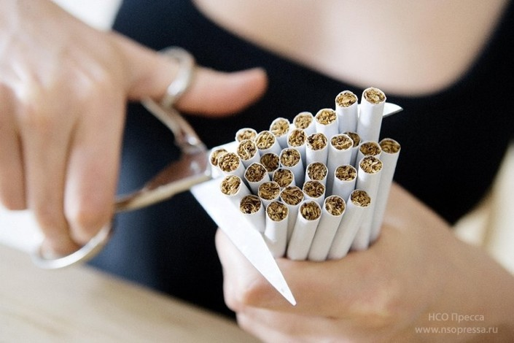
Минздрав предупреждает «ПРОКУРЕННЫЕ ДЕНЬГИ» автор проекта: Муравьев Алексей 10а класс
Руководитель проекта:
Минашкина Надежда Петровна.,
Учитель биологии,
ИК-29,Нижний Доманник

Slide 2
Цели: 1. Дать обзор заболеваний вызванные курением. 2. Определить затраты на приобретение сигарет. 3. Что можно приобрести на сумму потраченную на сигареты.

Slide 3
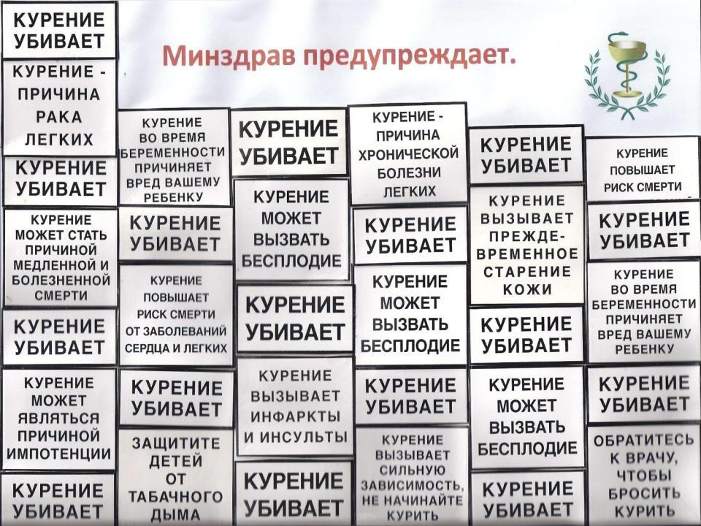
Минздрав предупреждает «ПРОКУРЕННЫЕ ДЕНЬГИ» автор проекта: Муравьев Алексей 10а класс
Руководитель проекта:
Минашкина Надежда Петровна.,
Учитель биологии,
ИК-29,Нижний Доманник

Slide 4
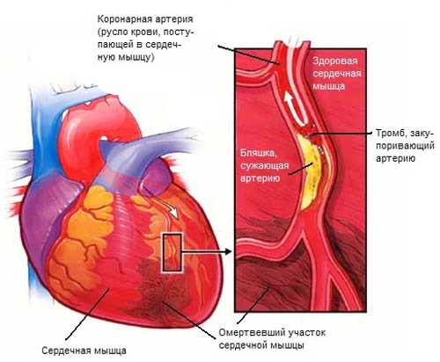
Вызывает инфаркт

Slide 5
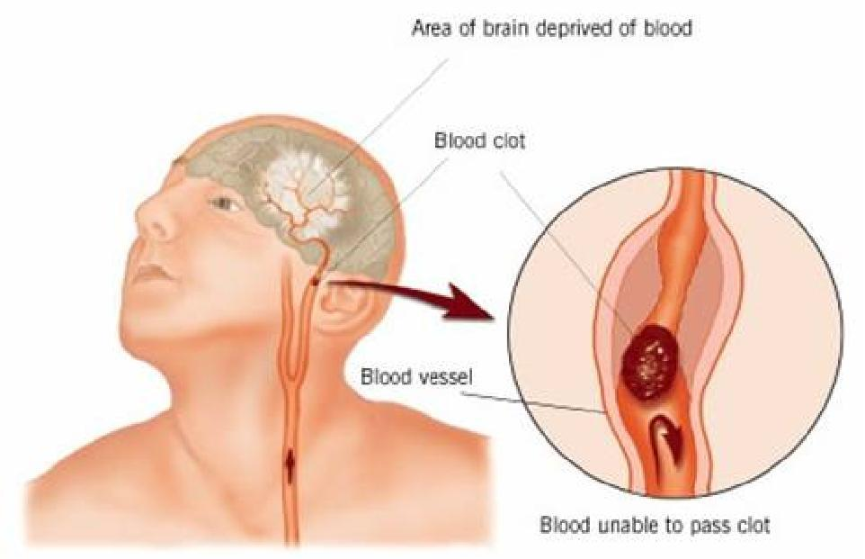
Вызывает инсульт

Slide 6
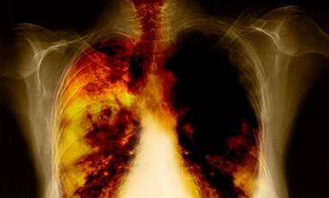
Курение причина рака легких

Slide 7
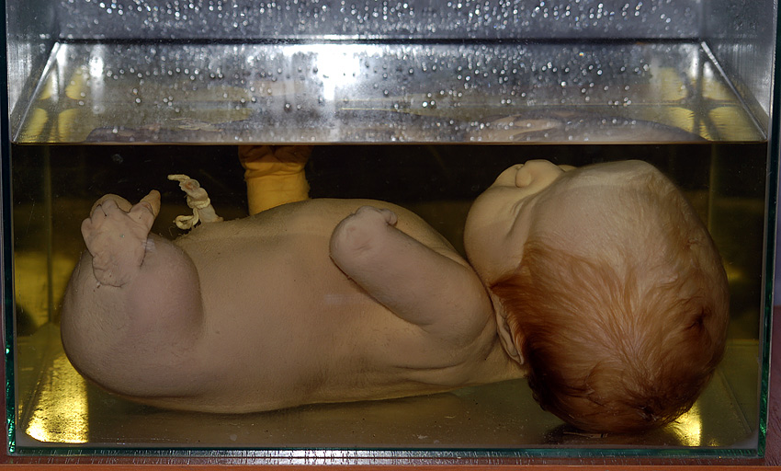
Причиняет вред вашему будущему ребенку

Slide 8
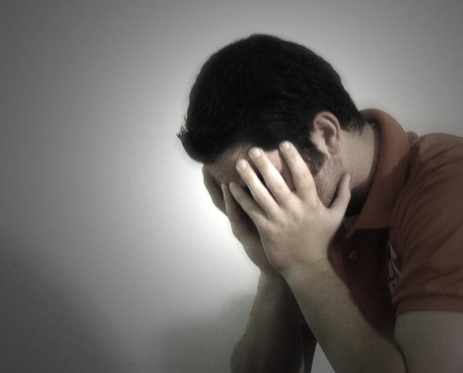
Является причиной импотенции

Slide 9
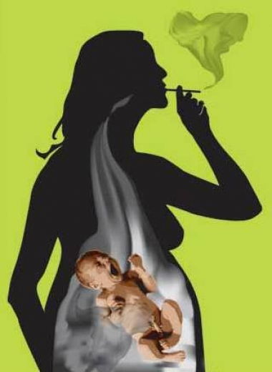
Вызывает бесплодие

Slide 10
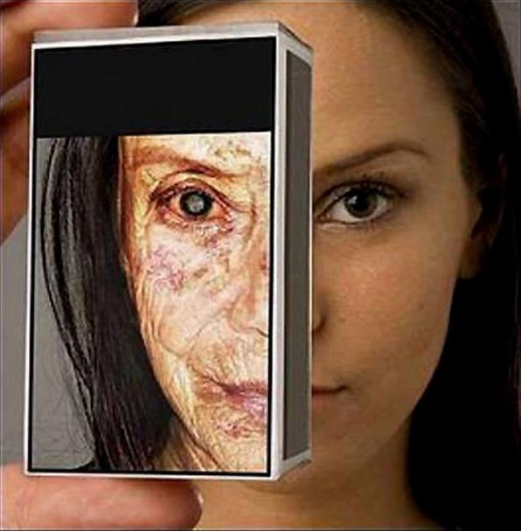
Вызывает старение кожи

Slide 12
При условии, выкуривания 1 пачки сигарет, в сутки, стоимостью 27 рублей, вы потратите 6969 рублей за 5 месяцев. В год вы потратите 9526 рублей

Slide 13
Товары, которые можно приобрести на «прокуренные деньги».

Slide 14
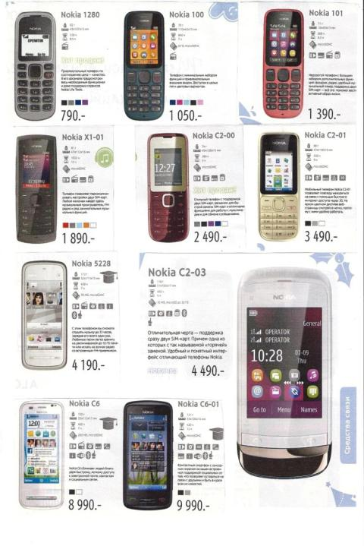
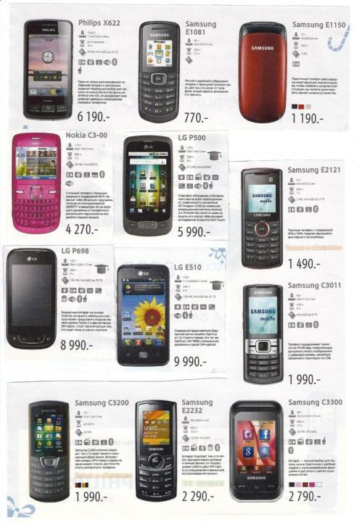

Slide 15
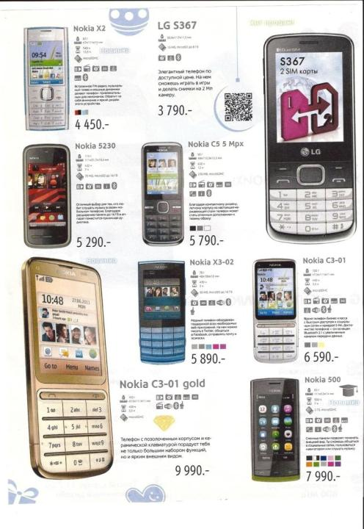
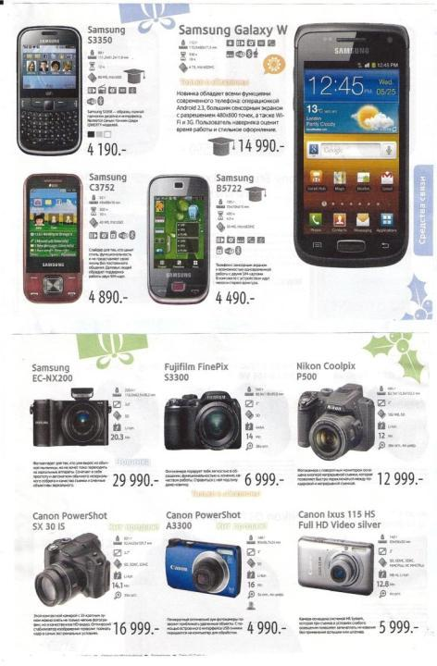

Slide 17
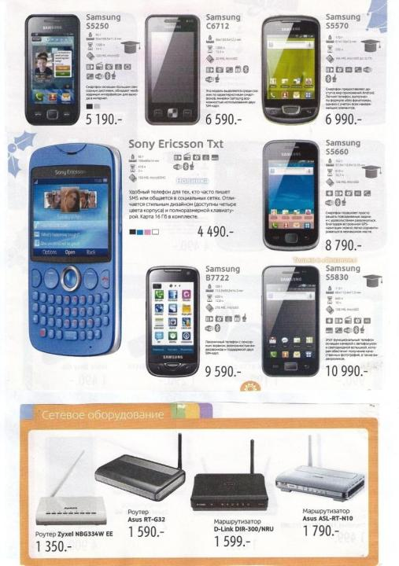

Slide 18
Вам выбирать курить или не курить

Slide 19
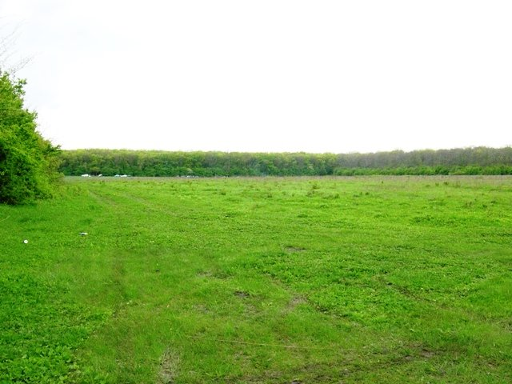
Благодарим за внимание

Slide 20
